Slide 1
區塊鏈投資趨勢與觀測
Ruby Tseng (曾敏涵)

Slide 2
大綱
區塊鏈特點
區塊鏈技術與金融交易流程
區塊鏈投資趨勢
區塊鏈27種應用與個案
國內區塊鏈領域發展概況
參考資料來源 : 台灣經濟研究院、中興大學科技管理研究所張樹之教授團隊

Slide 3

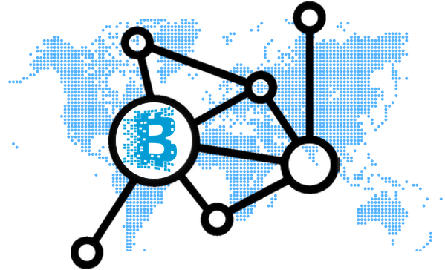
區塊鏈特點
去中心化
難以造價
透明易稽核
無法竄改
快速交易清算
適合區塊鏈導入的環境
不適合區塊鏈導入的環境
交易過程包括多個參與方, 彼此間信任程度不夠
需要完整的交易流程資訊, 而非片段的雙方交易資訊
資產所有權必須能隨時被檢驗, 以免發生造假或double spending 的情形
需要“高頻交易”的環境
資料量傳輸太大, 會造成網路傳輸在實作時無法負荷
交易資料的時序與事後確認, 並不是主要的考量重點
作業流程並不明確

Slide 4
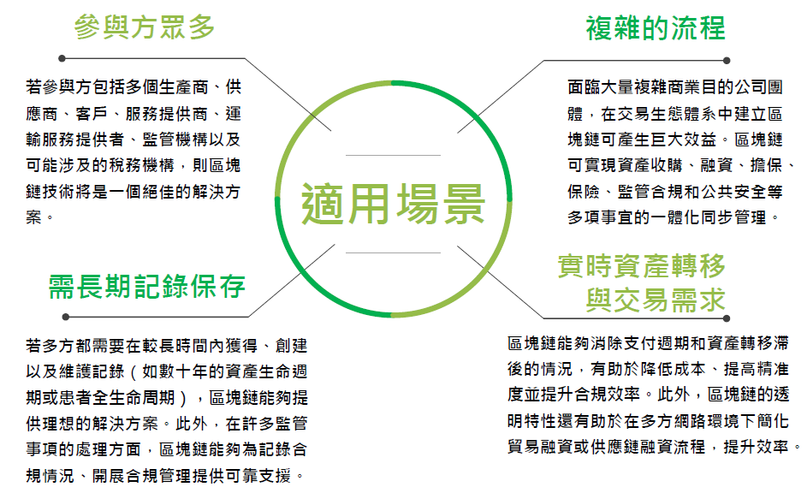
區塊鏈特點
適合區塊鏈導入的環境

Slide 5
區塊鏈技術與金融交易流程

Slide 6
區塊鏈技術與金融交易流程
交易發起
交易前驗證
交易審批
合約簽訂
交易處理
帳務處理
交易完成
金融服務主要交易流程
痛點
人工發起
人工驗證
訊息分散
詐欺
多方驗證單位介入
耗時
紙本合約
交易時間遲滯
系統風險
人工處理
區塊鏈技術
系統自動觸發(智慧合約)
快速驗證
無須第三方介入
訊息透明安全
反詐欺
無紙化審批
智慧合約
跨系統即時同步
最小化系統失誤風險
節省帳務處理工作
交易紀錄具永久性

Slide 7
區塊鏈投資趨勢

Slide 8
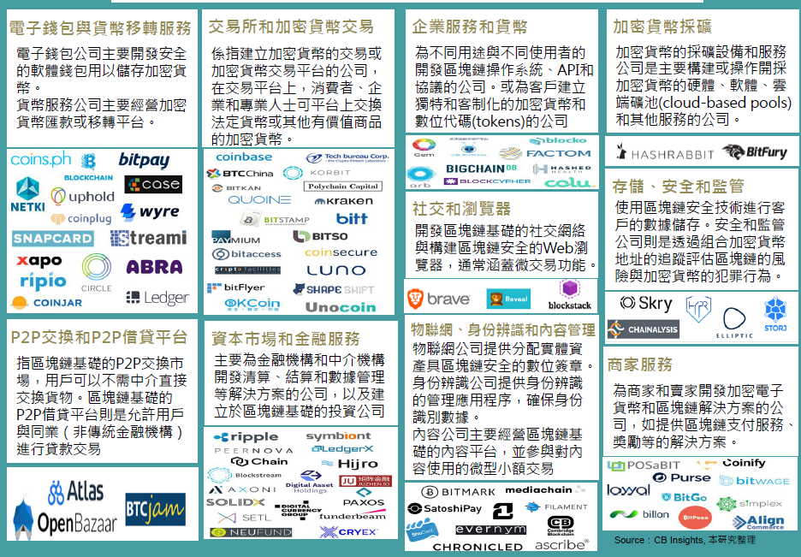
區塊鏈領域獲投新創企業的市場範疇分布

Slide 9
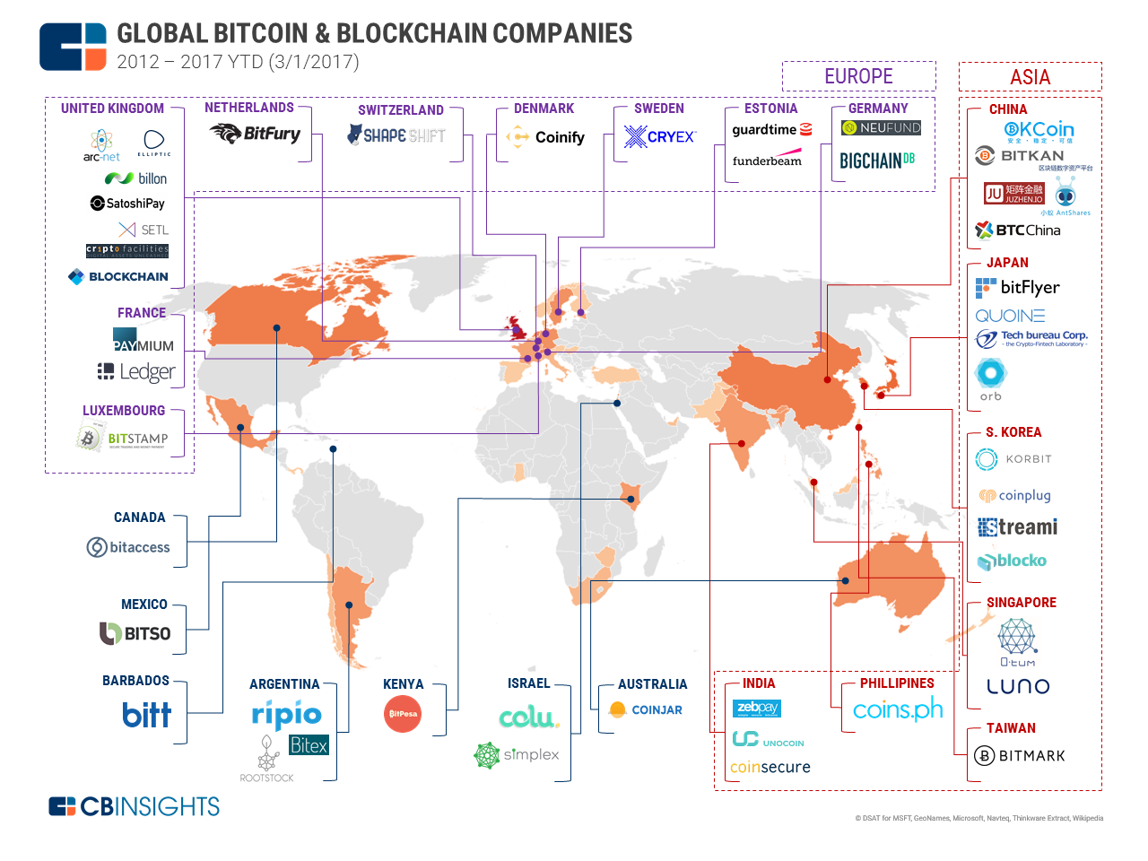
區塊鏈領域獲投新創企業的市場範疇分布

Slide 10
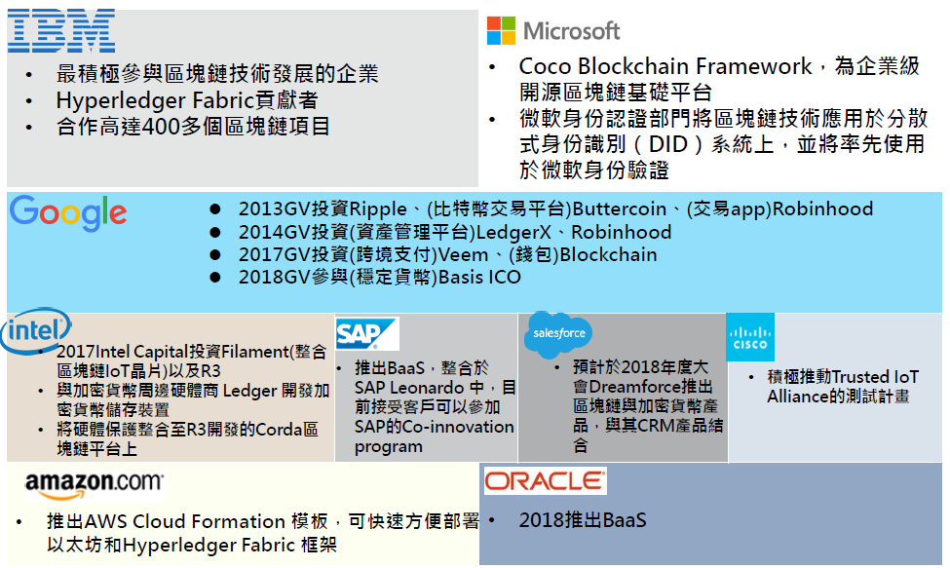
各科技大廠區塊鏈領域布局

Slide 11
區塊鏈應用場景-依領域分

Slide 12
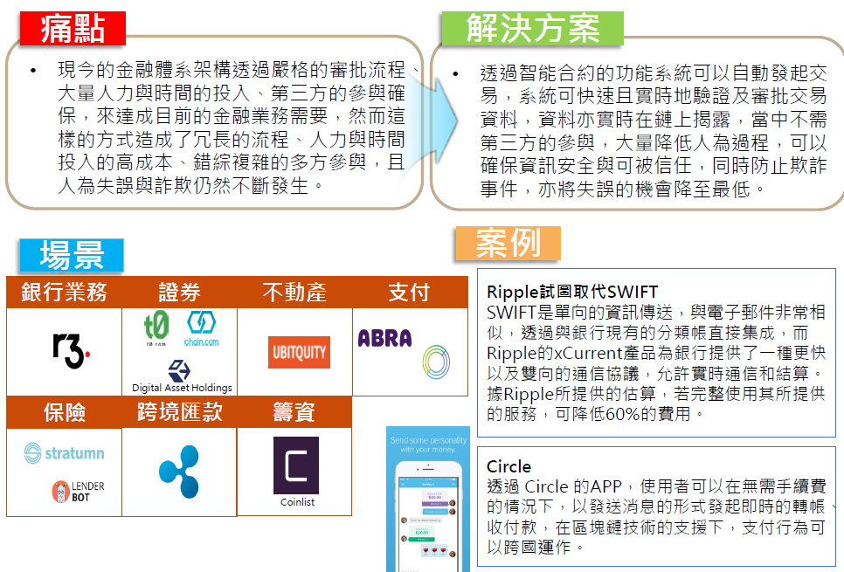

區塊鏈應用場景-金融業務

Slide 13
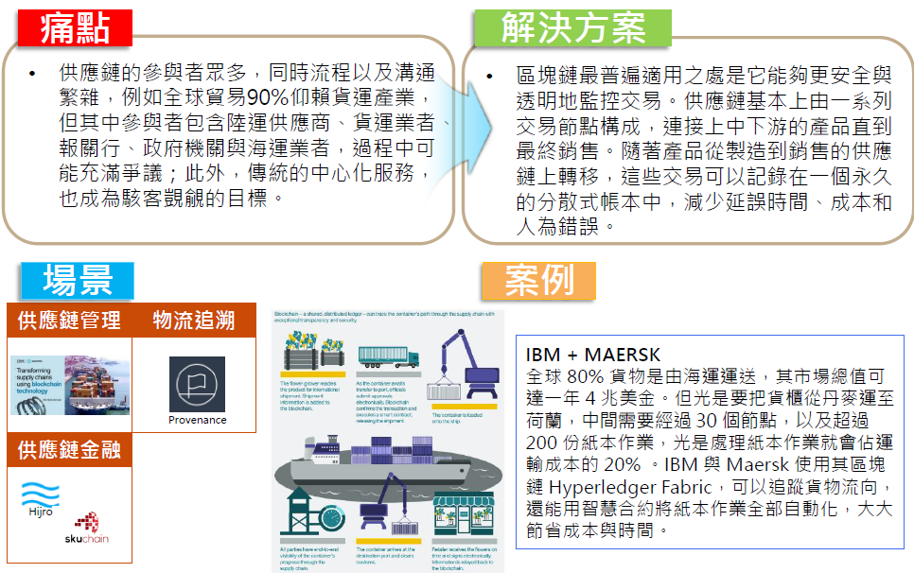
區塊鏈應用場景-供應鏈/物流

Slide 14
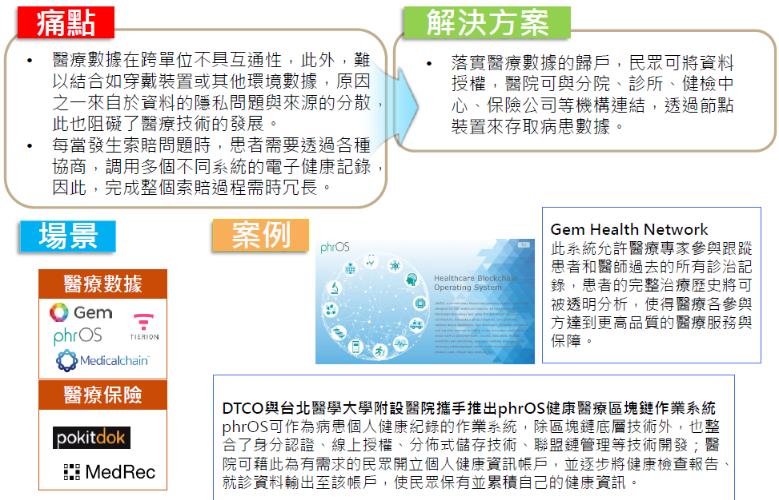
區塊鏈應用場景-醫療

Slide 15
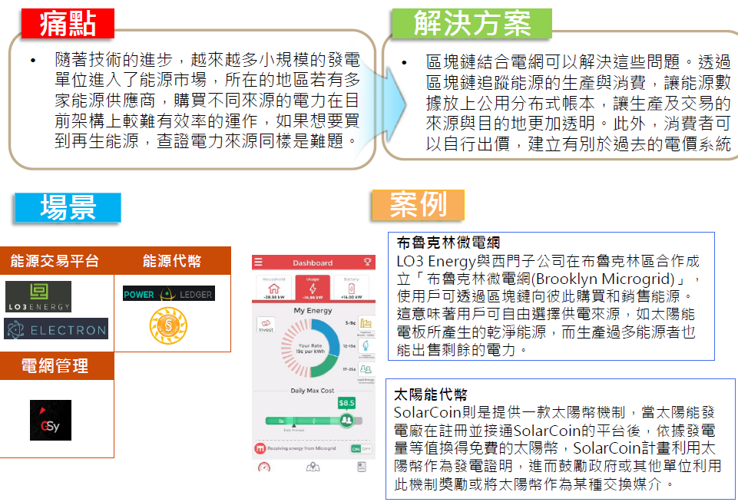
區塊鏈應用場景-能源

Slide 16
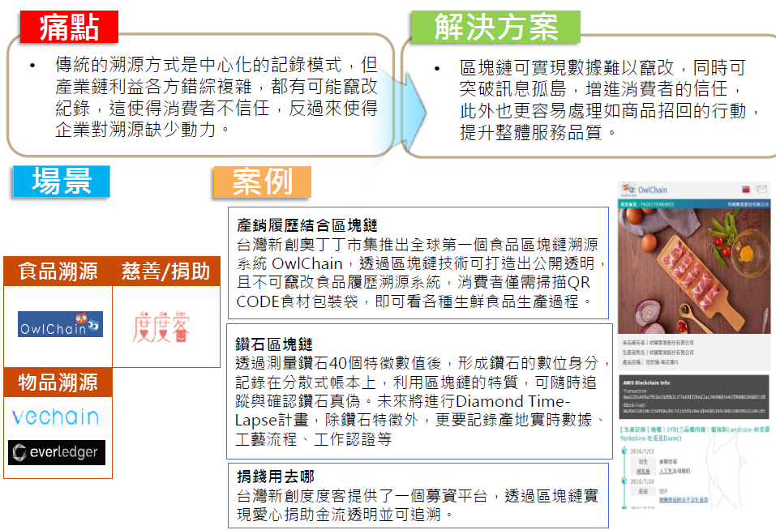
區塊鏈應用場景-溯源

Slide 17
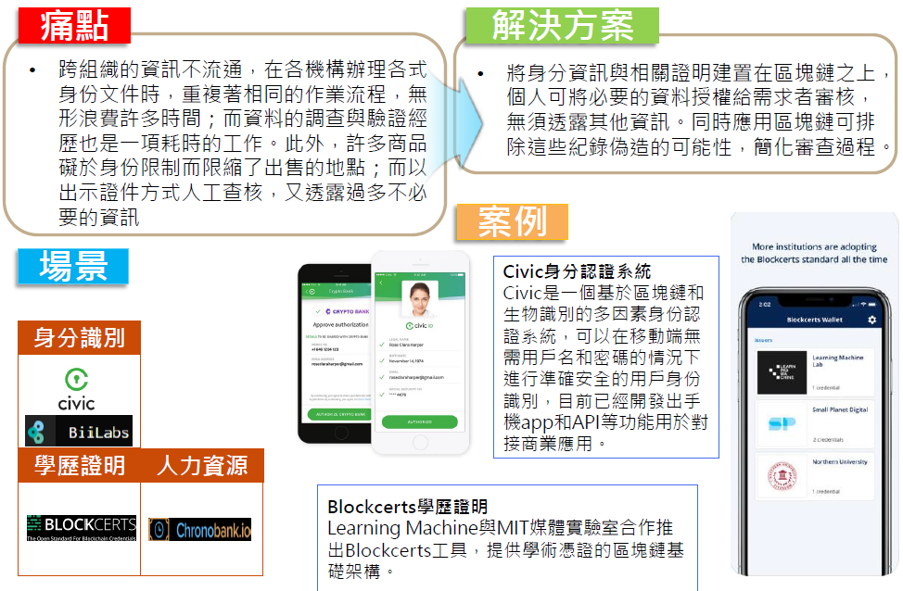
區塊鏈應用場景-證明/防偽

Slide 18
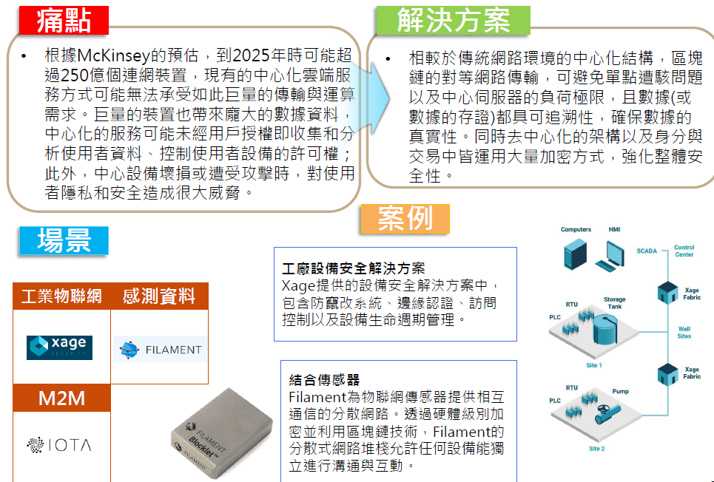
區塊鏈應用場景-物聯網

Slide 19
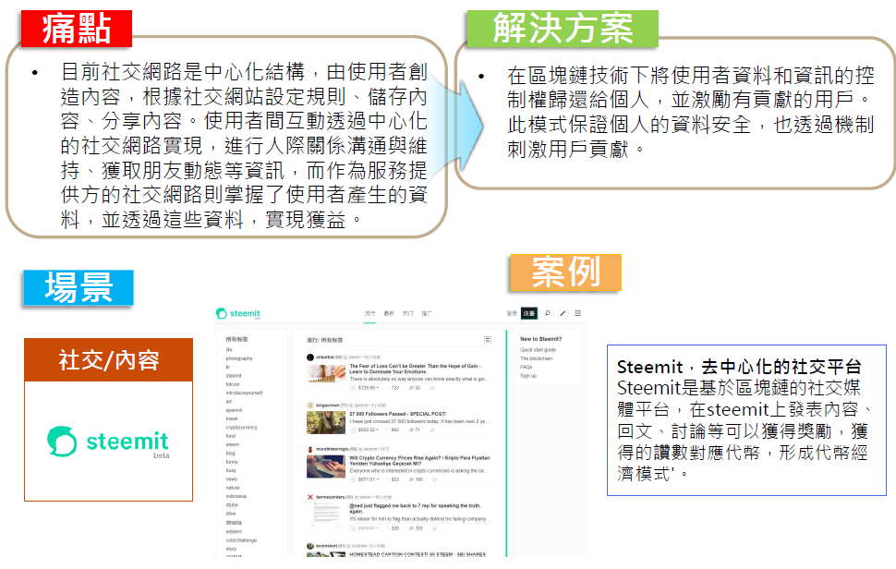
區塊鏈應用場景-社交/內容平台

Slide 20
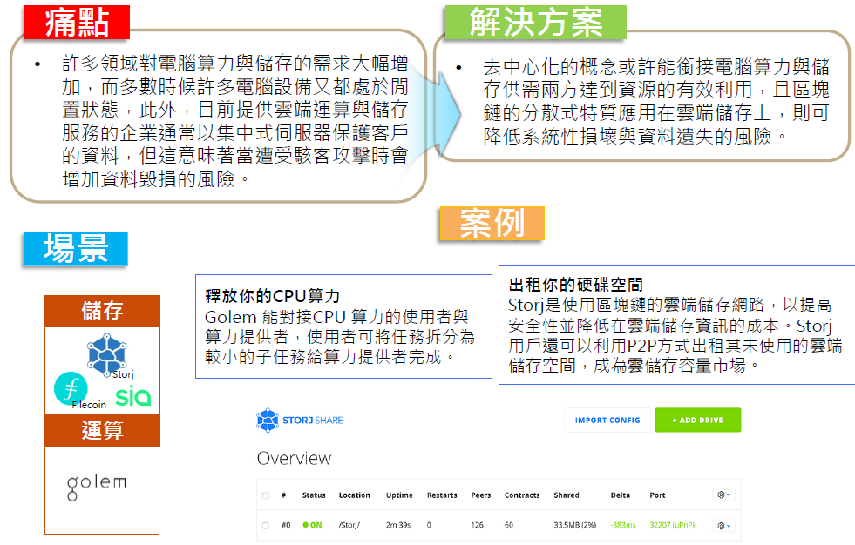
區塊鏈應用場景-分散式運算/儲存

Slide 21
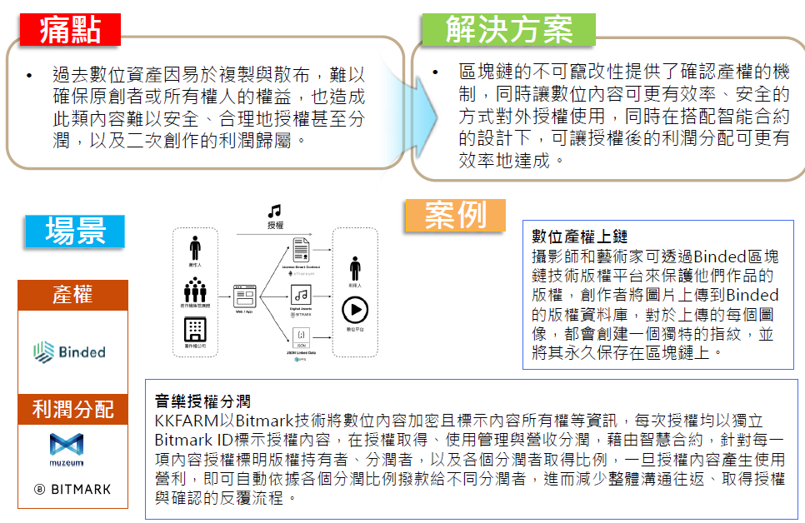
區塊鏈應用場景-數位產權

Slide 22
區塊鏈27種應用與個案

Slide 23
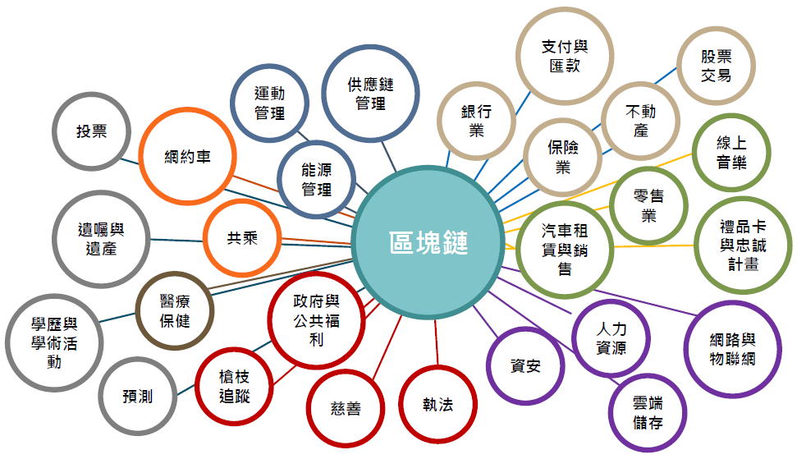
區塊鏈27種應用個案
區塊練技術要解決的是「信任」問題
區塊鏈1.0 數位貨幣
區塊鏈2.0 金融領域應用
區塊鏈3.0 非金融領域應用

Slide 24
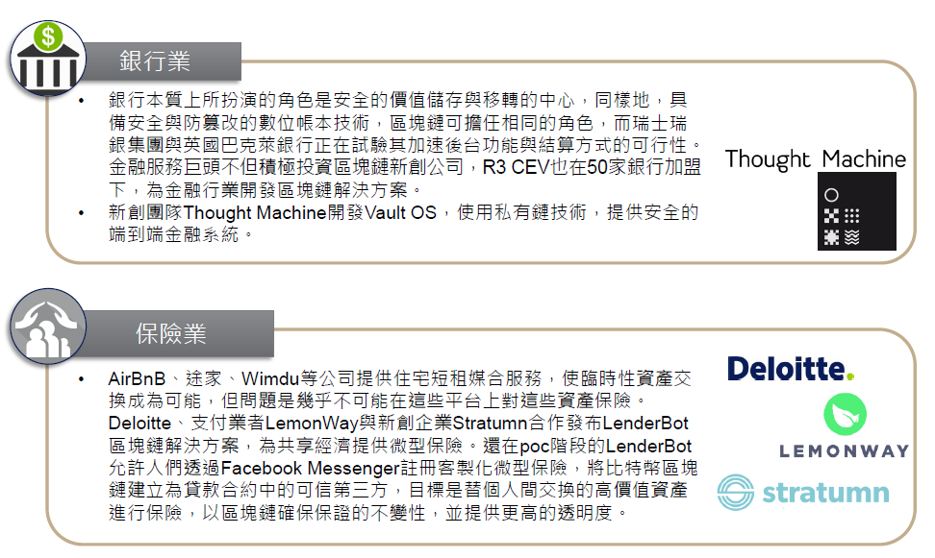
區塊鏈27種應用個案

Slide 25
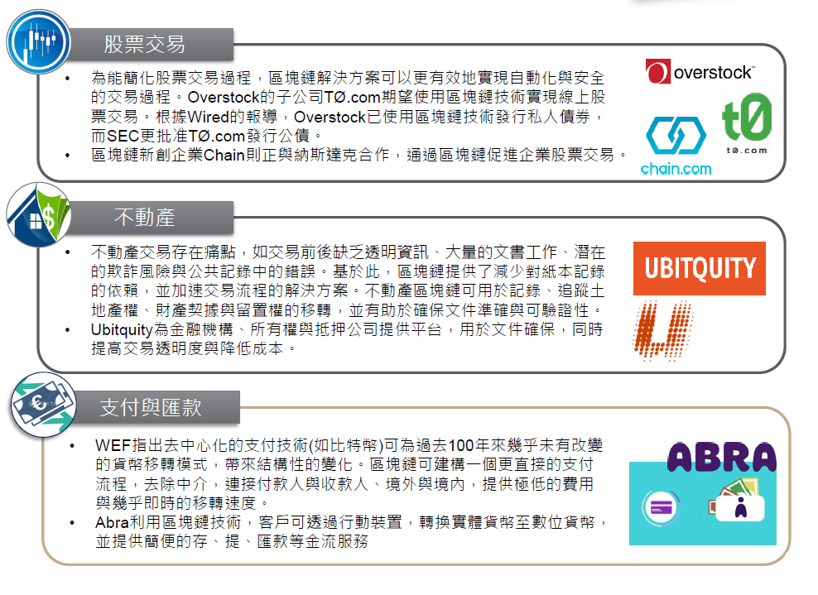
區塊鏈27種應用個案

Slide 26
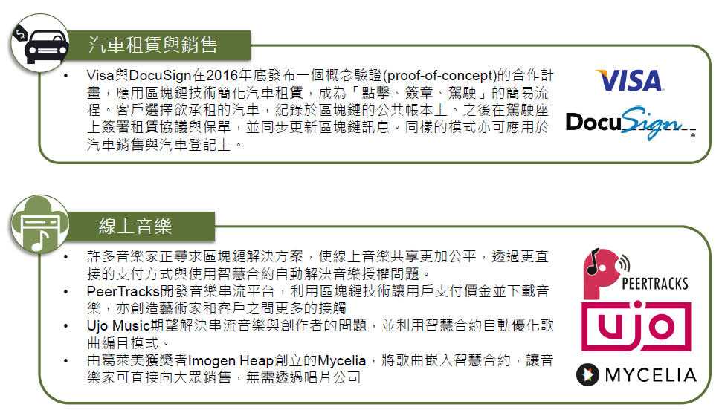
區塊鏈27種應用個案

Slide 27
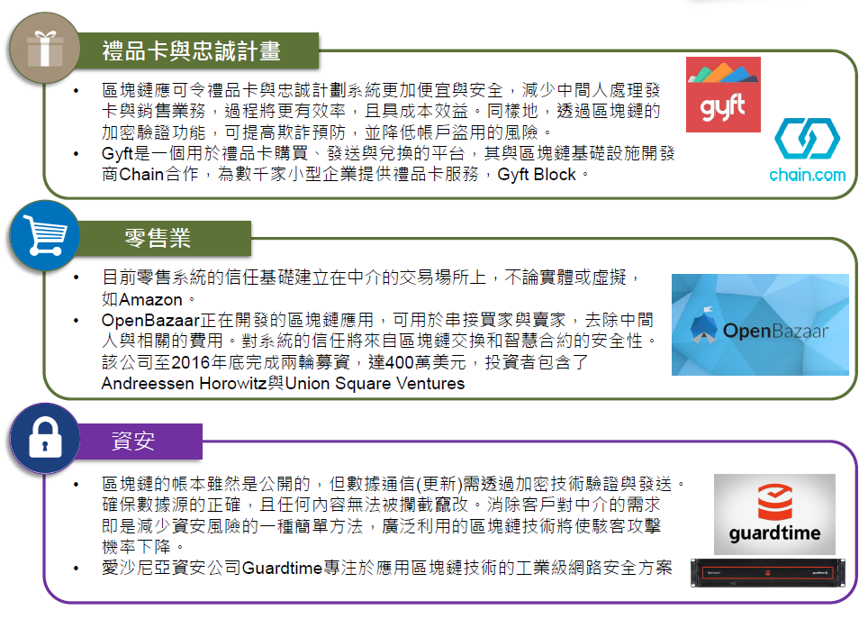
區塊鏈27種應用個案

Slide 28
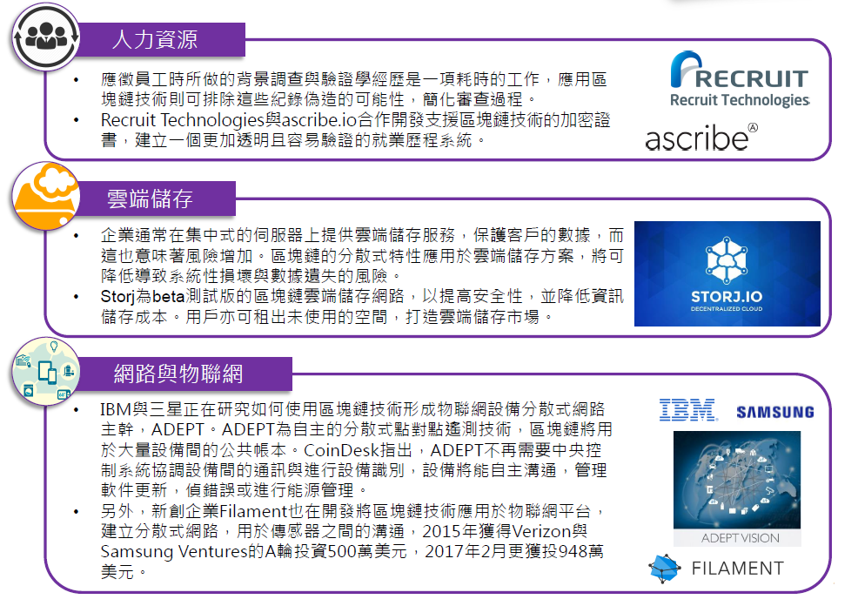
區塊鏈27種應用個案

Slide 29
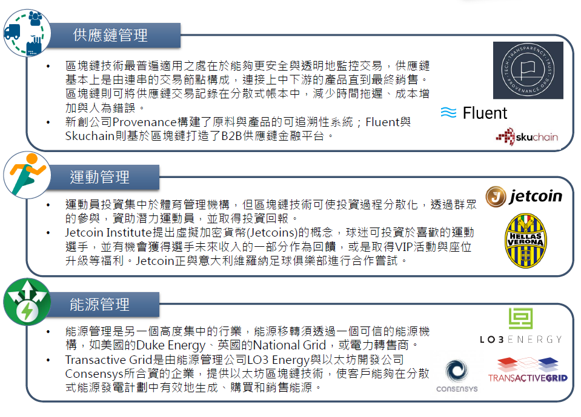
區塊鏈27種應用個案

Slide 30
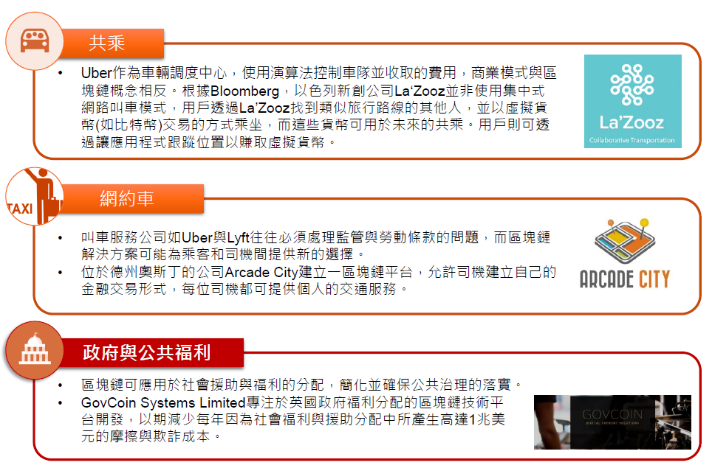
區塊鏈27種應用個案

Slide 31
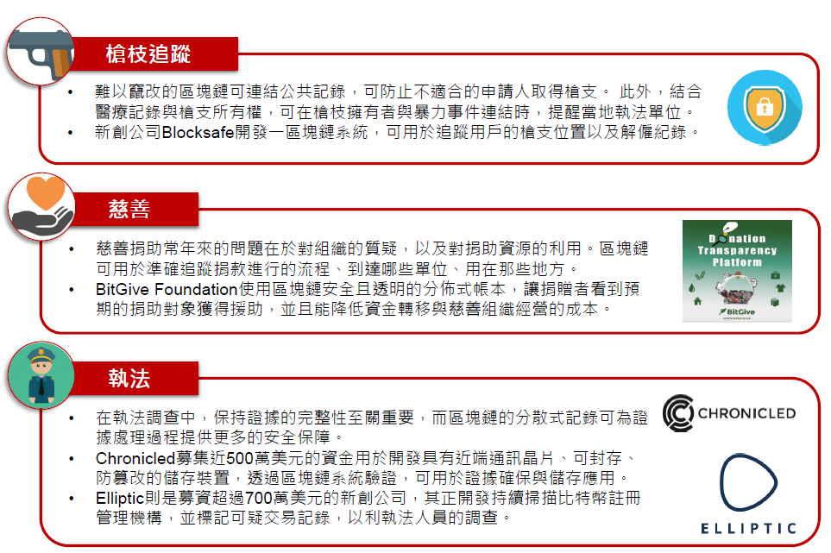
區塊鏈27種應用個案

Slide 32
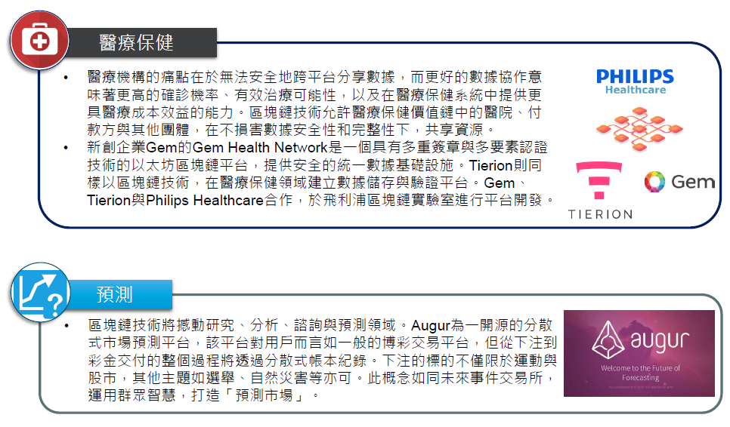
區塊鏈27種應用個案

Slide 33
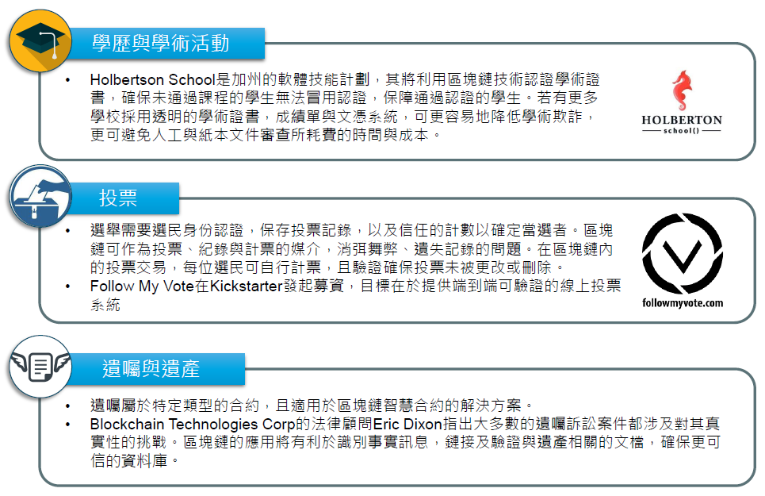
區塊鏈27種應用個案

Slide 34
國內區塊鏈領域發展概況

Slide 35
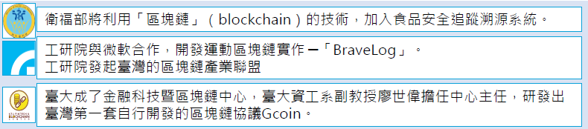
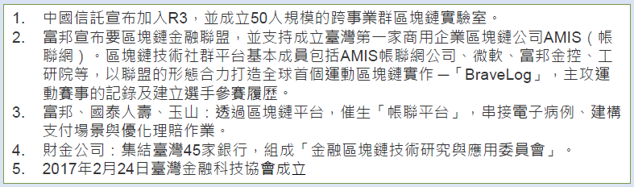
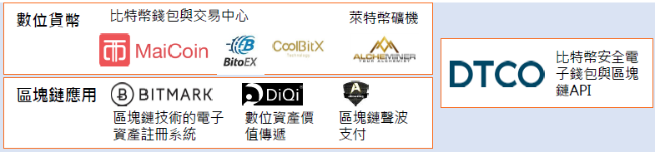
國內區塊鏈發展概況
政府
學術界
研究機構
銀行
金融服務
新創企業

Slide 36
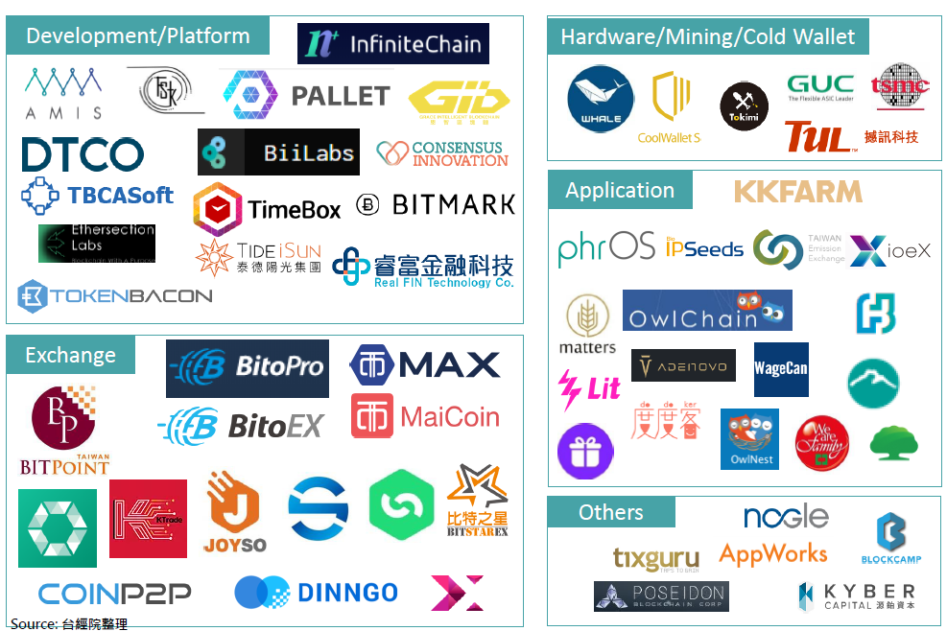
國內區塊鏈發展概況

Slide 37
Thank You!

